Slide 1
مهارات جهاز الحلق

Slide 2
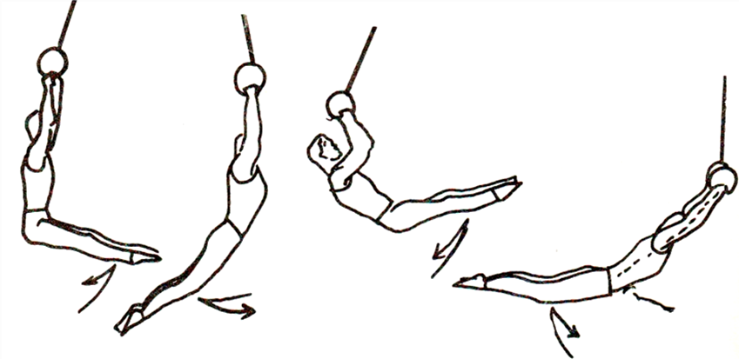
الأرجحة على جهاز الحلق :
القسم التحضيري : من وضع التعلق ، يقوم اللاعب بعمل تقوس خفيف يبدأ منه ارجحة الرجلين الى الامام .
القسم الرئيس : يقوم اللاعب بمد الرجلين اماما عاليا حيث تكون الارجحة من مفصلي الكتفين – وعندما ياخذ الجسم طريقه الى الامام يضغط اللاعب باليدين على الحلقتين الى الاسفل والى الخلف لكي يتقى زاوية ذراع – جذع كبيرة بقدر الامكان وعند نهاية الارجحة اماما يكون انثناء في مفصلي الوركين والراس مع النظر الى مشطي القدمين ، وعند وصول الجسم الى نقطة السكون اماما يبدأ الجسم بالارجحة الى الاسفل بفعل الجاذبية الارضية على ان يقود الظهر الحركة مع بقاء الفخذين منثنين وعند الوصول الى المستوى الراسي تسبق الرجلان الجذع بارجحتهما بقوة الى الخلف على ان يقوم اللاعب بعمل تقوس خفيف في الظهر يعود عنده الى وضعه الطبيعي مرة اخرى عند نهاية الارجحة خلفا بالضغط باليدين على الحلقتين الى الاسفل واماما .
القسم النهائي : عند وصول الجسم الى نقطة السكون خلفا يبدأ بالارجحة الى الامام مرة اخرى بان يمد اللاعب مفصلي الوركين بحيث يحصل قبل المستوى الراسي على تقوس خفيف في الظهر وعلى زاوية ذراع وجذع كبيرة .

Slide 3
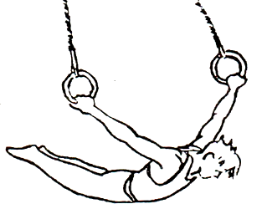
دورة الكتفين الأمامية :
من المرجحة الخلفية وبعد المرور على المستوى الراسي يؤدي اللاعب حركة مرجحة قوية بالرجلين خلفا عاليا وفي هذا الوقت يلف اللاعب الحلق للخارج وعن وصول الرجلين الى المستوى الافقي ياخذ الراس بسرعة على الصدر ويثني مفصلي الفخذين كذلك بسرعة وبثني الجسم السريع يصل الى تعلق الكب بعدها يستمر اللاعب بمد الرجلين اماما اسفل الى وضع التعلق .

Slide 4
مهارة المرجحة والهبوط بالقلبة الهوائية الخلفية ضما ً من جهاز الحلق
القسم التحضيري : يقف الطالب تحت الحلقتين ويقوم بالقفز للتعلق بالقبضة الخارجية " تكون أصابع اليدين متجهتين من الخارج للداخل وظهر اليدين للخارج مع ملاحظة إلتفاف الأصابع على الحلق وإن يكون الإبهام ملاصقاً للأصابع من الجهة الداخلية ، وتكون اليدان على استقامة الذراعين تماما ً وممدوتين من نقطة الكتفين ؛ لأخذ الوضع الابتدائي ،ويكون الجسم مستقيما وعدم تصلب الكتفين ، ويقوم اللاعب بعمل قوس خفيف ، يبدأ منه مرجحة الرجلين إلى الأمام وإلى الخلف
القسم الرئيسي : زيادة المرجحة أماما ً ، يقوم اللاعب بفرد الرجلين أماما ً عاليا ًإذ تكون المرجحة من مفصلي الكتفين ، وضرورة المرجحة بعيدا ً عن خط الجذب العمودي ،إذ يتطلب الأمر أوضاعا ً مع زاوية منفرجة للجذع والأطراف السفلى وكلما كان الإنتقال بعيدا ً كانت الطاقة الحركية أكبر ، تأدية المرجحة من مفصلي الكتفين مع ارتخاء عضلات حزام الكتفين ، ضغط الحلق باليدين إلى الأسفل والخلف عندما يصل الجسم إلى الأمام وضغط الحلق باليدين إلى الأسفل والأمام عندما يصل الجسم إلى الخلف ، الهبوط بالقلبة الهوائية الخلفية ضما ً بخطف الرجلين للأعلى وتكور الجسم بثني مفصلي الركبتين وتكور الجذع وإدخالهما بين اليدين ثم الترك للهبوط من الجهاز .
القسم النهائي : امتصاص صدمة القدمين مع الأرض بثني بسيط بمفصلي الركبتين ثم مدهما والوقوف المستقيم ضما ً ثم يرفع اللاعب الذراعين أماما ً عاليا ً وخفضهما .

Slide 5
